Slide 1
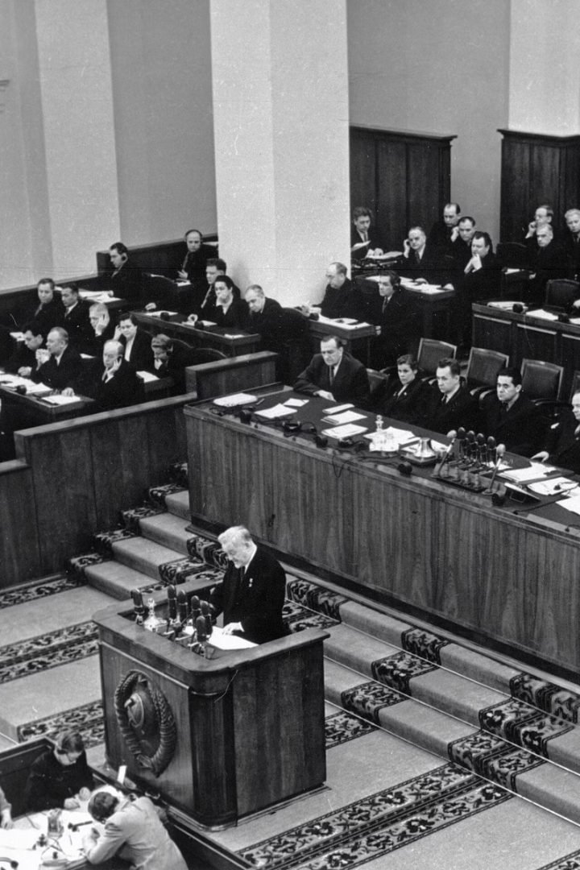
XX съезд КПСС и его историческое значение
XX съезд КПСС в феврале 1956 года стал поворотным событием в СССР и мире.

Slide 2
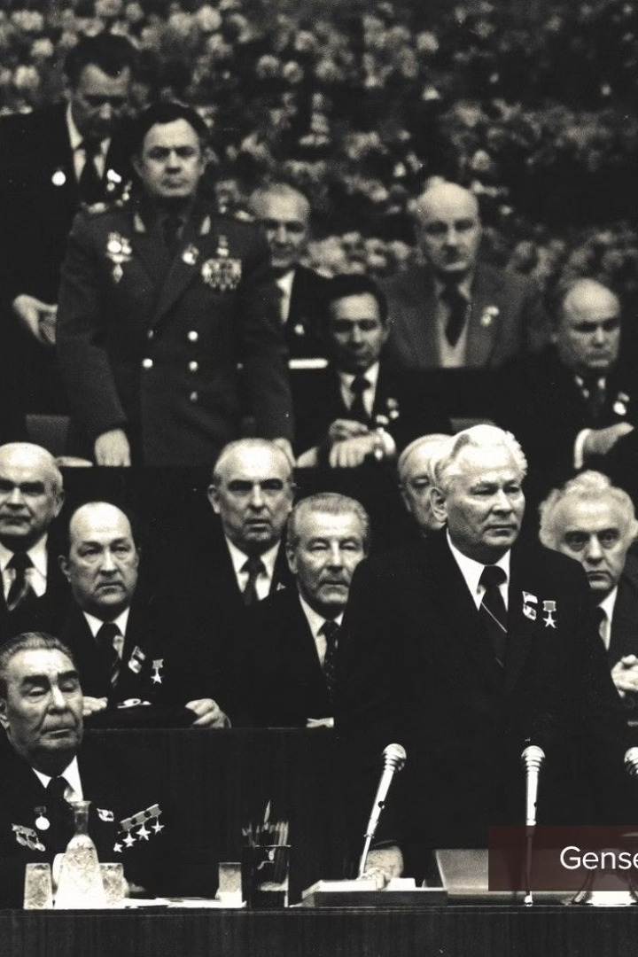
Причины и контекст съезда
Смена эпохи
Накопленные проблемы
Смерть Сталина вызвала переосмысление власти и идеологии.
Массовые репрессии и культ личности
Экономический застой и страх в обществе
Плохой международный имидж СССР
Необходимость перемен
Хрущёв и руководство решили изменить понимание истории.

Slide 3
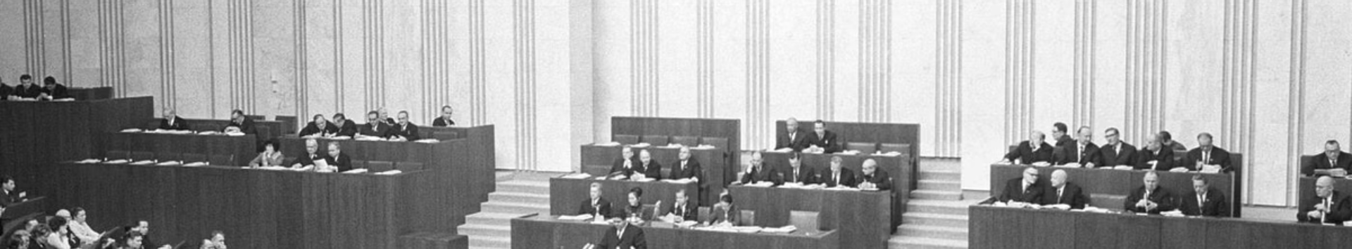
Основные решения съезда
Экономика и наука
Внешняя политика
Пятилетний план, развитие сельского хозяйства и машиностроения.
Укрепление связей с социалистическими странами.
Идеология и партия
Секретный доклад Хрущёва
Роль партии и идеологическая работа.
Осуждение культа личности и репрессий Сталина.

Slide 4
Содержание "секретного доклада"
Обвинения против Сталина
Раскрытие культа личности
Нарушения социалистической законности
Показан масштаб вреда от культа личности Сталина.
Массовые репрессии и пытки
Доклад не публиковался официально, но быстро распространился.
Фальсификация дел и аресты без суда

Slide 5
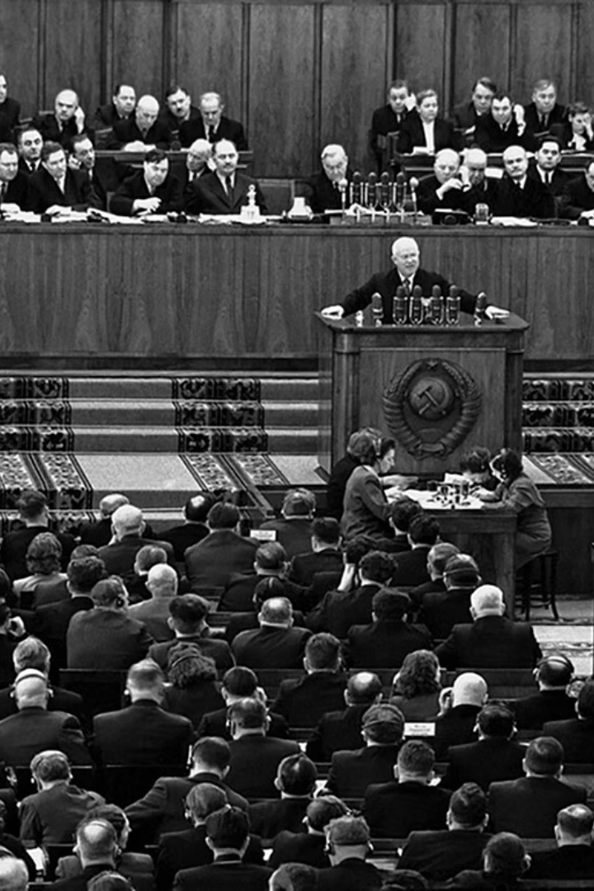
Историческое значение XX съезда
Десталинизация
Реабилитация жертв и сокращение полномочий спецслужб.
Идеологический перелом
Отказ от непогрешимости лидера, рост коллективного руководства.
Влияние на соцстраны
Колебания в соцлагере, протесты в Венгрии, охлаждение отношений с Китаем.
Внутренние противоречия
Надежда на гуманизацию и страх перед прошлым одновременно.

Slide 6
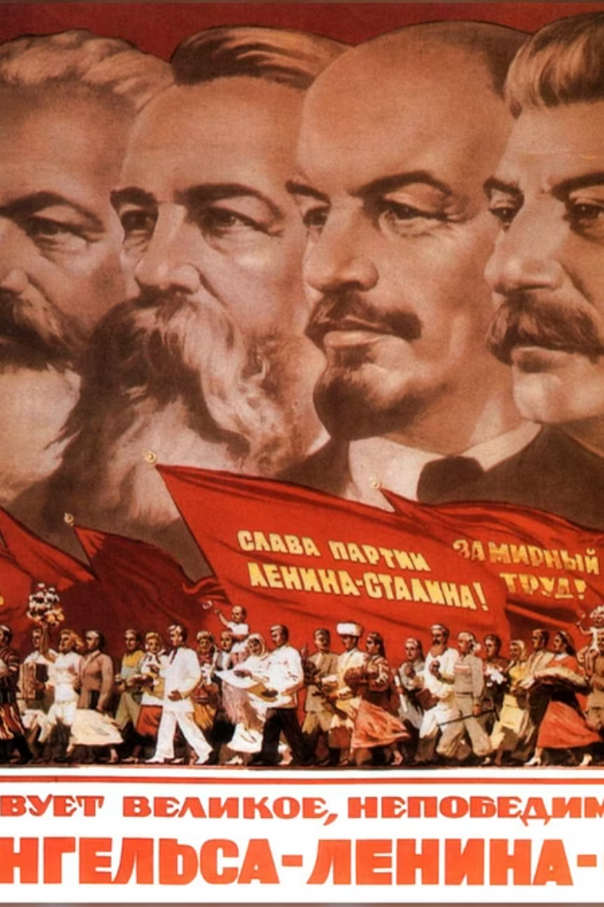
Заключение
XX съезд положил начало реформам и критическому осмыслению сталинизма.
Он разрушил миф о непогрешимости Сталина и открыл путь к социализму с «человеческим лицом».

